Slide 1
Эпоха дворцовых переворотов (1725-1762)
Повторение

Slide 2
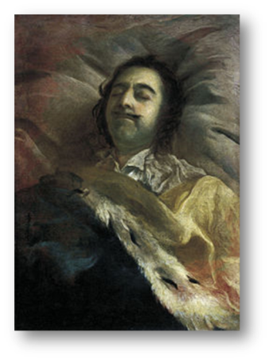
Петр I Алексеевич (Великий)
1682-1725
1722г. – указ о престолонаследии
1725 г. - Петр I умер, не успев назначить себе преемника.
«Завещание» предписывает преемникам Петра вести непрерывные военные действия, путём войн и дипломатических интриг подчинить себе всю Европу, разделить Польшу, нейтрализовать Турцию и завоевать Индию, добившись, таким образом, полной евразийской гегемонии. Часть «заветов» Петра к моменту появления фальсификации уже «осуществились» (например, династические союзы с немецкими государствами, активное привлечение культурного опыта Запада, расширение выхода к Чёрному морю и раздел Польши), что и придавало большей убедительности остальным «планам».

Slide 3
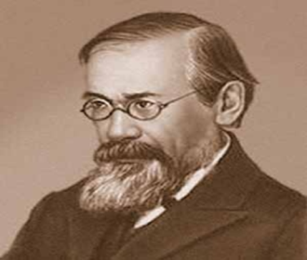

«Эпохой дворцовых переворотов» в истории России называется период, продолжающийся с 1725 года (после смерти Петра I) до 1762 г., (до начала царствования Екатерины II) и характеризующийся: борьбой придворных группировок непрерывной сменой (насильственным путем) царствующих особ на троне.
Единого научного определения дворцового переворота нет, причём отсутствуют и чёткие временные границы этого явления.
Так, В. О. Ключевский (автор термина) датирует эпоху дворцовых переворотов с 1725 до 1762 годы.
Однако на сегодняшний день есть и другая точка зрения — 1725—1801 гг. (Дело в том, что В. О. Ключевский не мог в публичной лекции, читавшейся в середине 80-х годов XIX века, упоминать о перевороте 1 марта 1801 года — это было категорически запрещено

Slide 4
Эпоха дворцовых переворотов (1725-1762гг)
Повышение роли гвардии в политической жизни страны
Ослабление правящей династии в период петровских реформ.
Предпосылки
дворцовых переворотов
Обострение проблемы престолонаследия в связи с принятием Указа 1722 г., сломавшего традиционный механизм передачи власти
Острая борьба различных группировок за власть,
Установление династических связей с германскими государствами, что привело к появлению иностранных претендентов на престол.
Строительство новой столицы, где монарх оказался отрезанным от основной части страны и стал заложником собственного окружения.
Пассивность народных масс, абсолютно далеких от политической жизни столицы
«Причины и сущность дворцовых переворотов» и ответить на вопрос:
- Какие причины дворцовых переворотов вы считаете главными?

Slide 5
Петр Алексеевич (Великий) I
1682-1725.
Первый дворцовый переворот произошел в 1725г. К моменту смерти Петр I так и не успел высказать своей воли о наследнике престола. Это и послужило поводом к началу эпохи дворцовых переворотов.

Slide 6
Запись в тетрадь:
Причины дворцовых переворотов:
Усиление роли гвардии в государственных делах ( так как гвардия была дворянской по своему составу).
Указ Петра I 1722г. о престолонаследии. ( вспомните, что в нем говорится).
Появление дворянских группировок, «партий», борющихся за власть.
Вывод: Петр I создал сильный административный аппарат -
даже слабый монарх мог править империей, опираясь на этот аппарат - император становился марионеткой в руках политических сил.

Slide 7
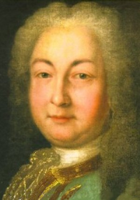
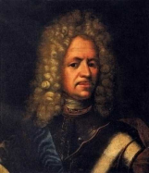
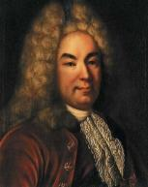
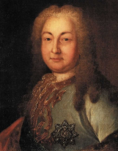
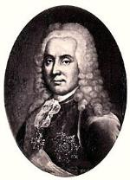
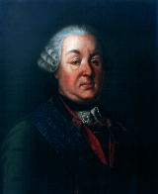
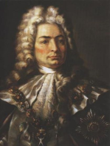
После смерти Петра началась ожесточенная борьба за власть двух придворных группировок: старой и новой.
новая знать, сподвижники Петра (во главе с А. Д. Меншиковым);
старая аристократия (во главе с Долгорукими);
иностранная (немецкая) партия (во главе с А. И. Остерманом).
Меньшиков А.Д
Толстой П.А.,
Бутурлин И.И.,
Ягужинский П.И.
Голицын Д.М
Долгорукий В.В.
Герцог Голштинский и др.
В исторической литературе новая знать часто называется как «Птенцы гнезда Петрова»…

Slide 8
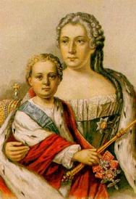
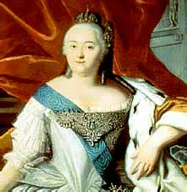
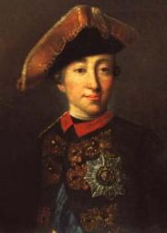
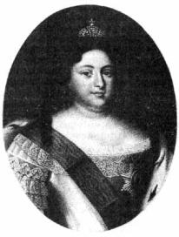
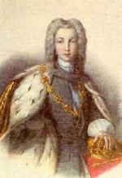
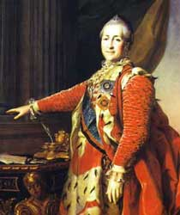
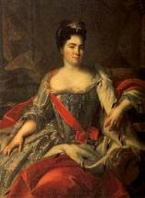
Иоанн Антонович
1740-1741
Елизавета Петровна
1741-1761
Петр Федорович
1761-1762
Анна Иоанновна
1730-1740
Петр II Алексеевич 1727 –1730
Екатерина Алексеевна
1762-1796
Екатерина I Алексеевна
1725-1727

Slide 9

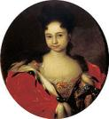
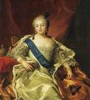
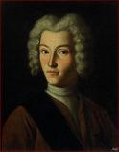
Претенденты на престол
Петр I
Евдокия
Лопухина
Екатерина I
Алексей
Анна
Елизавета
Петр II

Slide 10
Екатерина I Алексеевна
1725-1727
Сподвижники Петра I провозгласили императрицей его супругу Екатерину Алексеевну.
Причина: надежда на продолжение реформ и сохранение своих позиций при дворе.

Slide 11
Екатерина (1725-1727)
Что предприняла Екатерина I для того, чтобы примирить два враждующих лагеря – сторонников старой родовой аристократии и сподвижников Петра I?
Для примирения враждующих дворцовых партий был создан Верховный тайный совет, в состав которого вошли как представители старой знати, так и «птенцов гнезда Петрова». Ключевые позиции в нём имел Александр Данилович Меншиков.

Slide 12
Петр II Алексеевич (1727 –1730)
В мае 1727г, после смерти Екатерины императором стал Пётр II Алексеевич, внук Петра I, при котором большое влияние сохранял Меншиков.

Slide 13
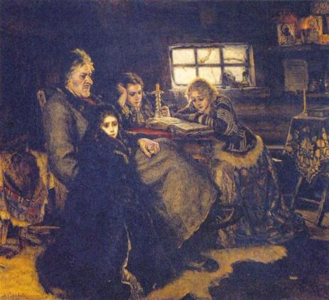
Петр II Алексеевич
Старая знать добилась ареста Меншикова и ссылки его в сибирский городок Берёзов. В борьбе между княжескими семействами победили Долгорукие – представители старой родовой знати, выступавшие против петровских преобразований.
Умер Пётр II в 1730 г. от оспы. C его смертью пресеклась мужская линия рода Романовых
В.Суриков. Меншиков в Берёзове

Slide 14
Были обеспокоены усилением влияния Долгоруких.
Заботились о сохранении позиций старой боярской аристократии, завоеванных при Петре II.
1730 г.
«ВЕРХОВНИКИ»
(Верховный тайный совет)

Slide 15
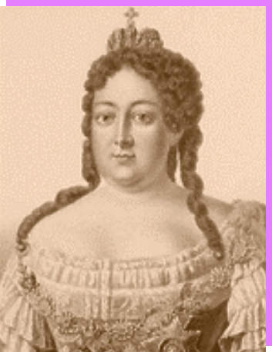
Анна Иоанновна (1730-1740)
В январе 1730г после смерти Петра II произошёл следующий, второй дворцовый переворот. Старая знать призвала на престол Анну Иоанновну, племянницу Петра I (дочь Ивана Алексеевича), которая получила корону ценой подписания Кондиций.

Slide 16
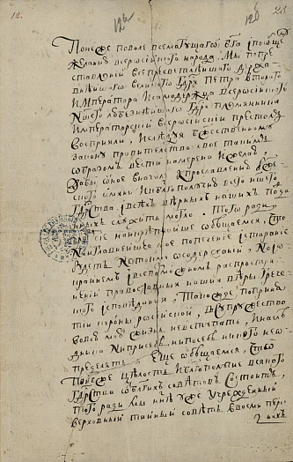
Кондиции – условия приглашения Анны Иоанновны на престол:
Выпишите условия кондиций
На что были направлены кондиции?

Slide 17
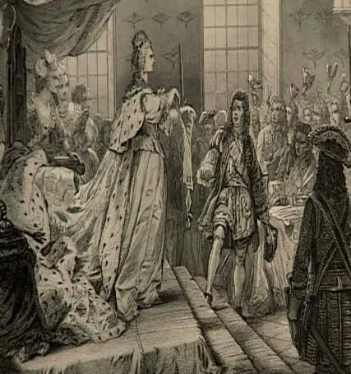
Анна Иоанновна (1730-1740)
Бироновщина - крайне реакционный режим в России в 30-х гг. XVIII в. в царствование императрицы Анны Иоанновны. Свое название получил по имени фаворита Э.И. Бирона - вдохновителя и создателя этого режима. Характерные черты бироновщины - засилье иноземцев, главным образом немцев, во всех отраслях государственной и общественной жизни, хищническая эксплуатация народа, разграбление богатств страны, жестокое преследование недовольных, шпионаж, доносы

Slide 18
Иоанн Антонович
1740-1741
При младенце Иване VI Антоновиче регентом стал сначала Бирон, а потом его мать Анна Леопольдовна, племянница Анны Иоановны.

Slide 19
Елизавета Петровна
1741-1761
В ночь 25 ноября 1741г. гвардия помогла дочери Петра I
Елизавете Петровне занять престол.
Причина: надежда, что она станет «продолжательницей отцовского дела».

Slide 20
Петр Федорович
1761-1762
В 1761г. престол занял ПетрIII внук ПетраI, сын его старшей дочери Анны Петровны.
«У Петра не было более лютого врага, чем он сам», - писала о нем его жена Екатерина II.

Slide 21
Екатерина Алексеевна
1762-1796
Под утро 28 июня 1762г. супруга Петра III при помощи гвардейцев свергла с его с престола и стала править под именем Екатерина II Алексеевна.
Эпоха дворцовых переворотов завершилась (?)

Slide 22
Домашнее задание
1. За 37 лет – с 1725г. по 1762г. на российском престоле сменилось 6 правителей. Все они восходили на престол в результате дворцовых переворотов.
Объясните, почему это стало возможным.

Slide 23
2. Заполните таблицу.
Дворцовые перевороты 1725-1762гг.
Кто правил | Время правления | Опора правителя
Ответ отправить на почту (укажите свою фамилию, имя, класс): 2303000254@edu.tatar.ru

